Slide 1
ГОССЕКТОР НА РЫНКЕ КАДАСТРОВЫХ РАБОТ:
ТЕКУЩЕЕ ПОЛОЖЕНИЕ И ПЕРСПЕКТИВА в свете Законопроекта №962484-7
АССОЦИАЦИЯ
«НАЦИОНАЛЬНАЯ ПАЛАТА КАДАСТРОВЫХ ИНЖЕНЕРОВ»
Заместитель Директора Ассоциации
«Национальная палата кадастровых инженеров»
Овчинникова Алла Григорьенва

Slide 2







Уточнение правил учета
и регистрации
АССОЦИАЦИЯ
«НАЦИОНАЛЬНАЯ ПАЛАТА КАДАСТРОВЫХ ИНЖЕНЕРОВ»
Выездной прием документов
Повышение уровня информационных технологий, развитие личных кабинетов
«Концепция законопроекта»
Совершенствование нормативно-правового регулирования государственной регистрации прав и кадастрового учета
Новые возможности
органов
публичной власти
Расширение
перечня заявителей
Особенности исполнения решения суда
Взаимодействие
с МФЦ
* По материалам презентации
статс-секретаря - зам. руководителя Росреестра А.И.Бутовецкого

Slide 3



23–25%
закупок для гос и мун нужд осуществляется
у государственных компаний
АССОЦИАЦИЯ
«НАЦИОНАЛЬНАЯ ПАЛАТА КАДАСТРОВЫХ ИНЖЕНЕРОВ»
33%
ГОССЕКТОР
В РОССИЙСКОЙ ЭКОНОМИКЕ
доля государственного участия в российской экономике
Госсектор в России оказывает
значительное влияние на рыночную конкуренцию, необходима защита и поощрение конкуренции
* По материалам Бюллетеня о развитии конкуренции «Госсектор в российской экономике», Аналитический центр при Правительстве РФ, март 2019 г.

Slide 4

АССОЦИАЦИЯ
«НАЦИОНАЛЬНАЯ ПАЛАТА КАДАСТРОВЫХ ИНЖЕНЕРОВ»
ГОССЕКТОР
на рынке кадастровых работ
КАЖДЫЙ ПЯТЫЙ КАДАСТРОВЫЙ ИНЖЕНЕР
РАБОТАЕТ В КОМПАНИЯХ С ГОСУДАРСТВЕННЫМ ИЛИ МУНИЦИПАЛЬНЫМ УЧАСТИЕМ
* По экспертным подсчетам Национальной палаты кадастровых инженеров

Slide 5
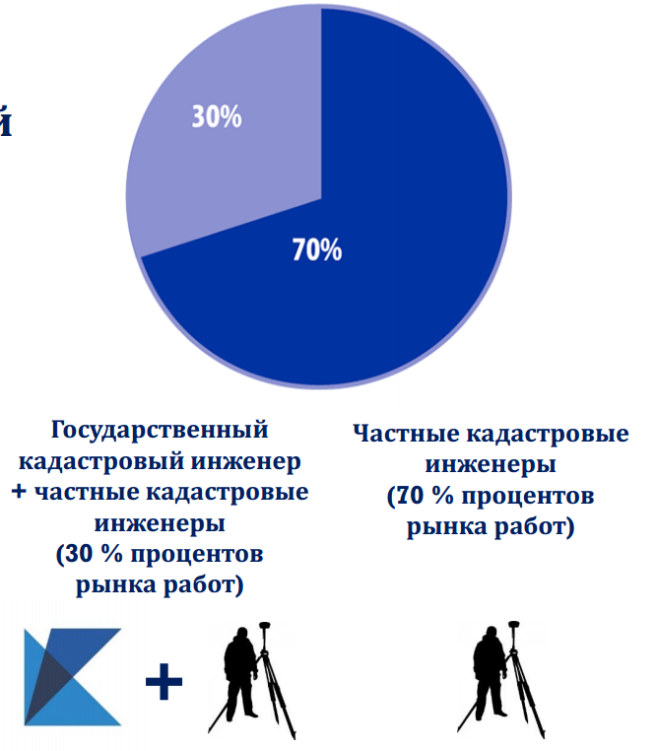
ГОССЕКТОР на рынке кадастровых работ: прогнозы
АССОЦИАЦИЯ
«НАЦИОНАЛЬНАЯ ПАЛАТА КАДАСТРОВЫХ ИНЖЕНЕРОВ»
Прогнозы регулятора
Пандемия – спад на рынке кадастровых работ до 90 %; Перечень планируемых объектов работ Палаты
Учитывая административные и информационное преимущество КП – конкуренция с ними невозможна:

Slide 6

АССОЦИАЦИЯ
«НАЦИОНАЛЬНАЯ ПАЛАТА КАДАСТРОВЫХ ИНЖЕНЕРОВ»
КАЧЕСТВО
КАДАСТРОВЫХ РАБОТ:
достигнутые показатели
4,6 % приостановок по вине кадастровых инженеров**
*По материалам межведомственной рабочей группы по мониторингу внедрения целевых показателей «Регистрация прав» и «Постановка на учет».
**Росреестром неоднократно озвучивалась цифра в 40% ошибок КИ, при этом документально данная величина не подтверждена. Тем не менее, при отсчете данной величины от общего числа приостановок получается 4,6 %

Slide 7

> 42 тысяч
АССОЦИАЦИЯ
«НАЦИОНАЛЬНАЯ ПАЛАТА КАДАСТРОВЫХ ИНЖЕНЕРОВ»
государственных и муниципальных контрактов
РЕАЛИЗАЦИЯ ГОСУДАРСТВЕННЫХ И МУНИЦИПАЛЬНЫХ НУЖД: 2017 – 2020 гг.
0,02%
доля подтвержденного брака
Направлено всего 58 жалоб,
из которых 11 были признаны обоснованными
* По материалам Госзакупок и Национальной палаты кадастровых инженеров

Slide 8

2016 год
Создание системы обязательного саморегулирования в кадастровой отрасли
2017 год
АССОЦИАЦИЯ
«НАЦИОНАЛЬНАЯ ПАЛАТА КАДАСТРОВЫХ ИНЖЕНЕРОВ»
Разрабатывается законопроект о лишении Национального объединения всех полномочий регулятора отрасли. Попытка шага назад к госрегулированию.
Начинается массовая госкомпания по направлению жалоб
на КИ в СРО КИ
Приказ Росреестра о наделении палаты полномочиями на кадастровые и землеустроительные работы
ПОДГОТОВКА ОТРАСЛИ
К ГОСМОНОПОЛИИ
И ВЫЖИВАНИЕ ЧАСТНОГО БИЗНЕСА:
МИФ ИЛИ РЕАЛЬНОСТЬ
2018 год
Анонсирование ошибок
КИ в 70% документов по статистике неработающего ЛК КИ.
Приравнивание всех приостановок по заявлениям с МП, ТП, АО к ошибкам КИ
Массовая госкомпания по направлению жалоб на КИ в прокуратуру, правоохранительные органы, Роспотребнадзор.
Взаимодействие с ФАС на предмет нелегитимного присутствия ФГБУ «ФКП
Росреестра» на рынке
«ПЛОХОЕ» КАЧЕСТВО
КАДАСТРОВЫХ РАБОТ:
СЛУЧАЙНОЕ СОВПАДЕНИЕ
ИЛИ ОЧЕВИДНАЯ ЗАКОНОМЕРНОСТЬ ???
2019-2020 гг.
Действие предписания ФАС о невозможности участия ФГБУ «ФКП Росреестра» в проведении кадастровых и землеустроительных работ
ФГБУ ФКП «Росреестра» нелегально заключает договора на выполнение кадастровых и землеустроительных

Slide 9
Низкий уровень исполнения по субсидиям на проведение комплексных кадастровых работ;
На низком уровне исполнены расходы на реализацию ФЦП «Развитие единой государственной системы регистрации прав и кадастрового учета недвижимости (2014 - 2020 годы)»;
Системные нарушения и недостатки, обусловленные недостаточно эффективным выполнением Росреестром полномочий по формированию госзаданий и контролю за их исполнением;
Недостаточное качество планирования расходов при формировании проекта федерального бюджета на очередной финансовый год;
Необходимость повышения качества управления финансовыми ресурсами;
Проблемы с бюджетными обязательствами по госконтрактам на выполнение работ по созданию ФГИС «ЕГРН»;
Отмечены в качестве источников нарушений в сфере оборота федерального имущества - нарушение порядка регистрации прав и т.п.
АССОЦИАЦИЯ
«НАЦИОНАЛЬНАЯ ПАЛАТА КАДАСТРОВЫХ ИНЖЕНЕРОВ»
ПРОБЛЕМЫ РОСРЕЕСТРА И ПОДВЕДОМСТВЕННЫХ УЧРЕЖДЕНИЙ С РЕАЛИЗАЦИЕЙ
ГОСЗАДАНИЙ:
ГДЕ ГАРАНТИИ ЧТО С
КАДАСТРОВЫМИ РАБОТАМИ НЕ БУДЕТ ТОЖЕ САМОЕ?
У ЗАКОНОДАТЕЛЬНОЙ ИНИЦИАТИВЫ ПО НАДЕЛЕНИЮ ФГБУ «ФКП РОСРЕЕСТРА» ТАКЖЕ ОТСУТСТВУЮТ ФИНАНСОВО-ЭКОНОМИЧЕСКОЕ ОБОСНОВАНИЕ, ПРОГНОЗИРОВАНИЕ УЛУЧШЕНИЙ И СИСТЕМЫ УПРАВЛЕНИЙ ПРОЦЕССОМ
* По материалам проверок, аудита и готовых отчетов Счетной Палаты РФ с 2017 по 2019 гг.

Slide 10


ПОСЛЕДСТВИЯ НАДЕЛЕНИЯ ФГБУ «ФКП Росреестра» полномочиями на проведение кадастровых и землеустроительных работ
Социальные проблемы: увеличение безработицы, особенно среди женщин с несовершеннолетними детьми
понижения инвестиционной привлекательности регионов, увеличение имущественных споров
коррупция
Увеличение стоимости кадастровых работ и строительного комплекса
Развитие недобросовестной конкуренции, монополизация рынка, гибель МСП
Снижение точности и качества работ, снижение достоверности ЕГРН
Недофинан-сирование субъектовых бюджетов
Невостребован-ность высшего профильного образования
Шаг назад в международных трендах формирования современных рынков кадастровых работ
АССОЦИАЦИЯ
«НАЦИОНАЛЬНАЯ ПАЛАТА КАДАСТРОВЫХ ИНЖЕНЕРОВ»

Slide 11
АССОЦИАЦИЯ
«НАЦИОНАЛЬНАЯ ПАЛАТА КАДАСТРОВЫХ ИНЖЕНЕРОВ»
СПАСИБО ЗА ВНИМАНИЕ!
Заместитель Директора Ассоциации
«Национальная палата кадастровых инженеров»
Овчинникова Алла Григорьевна

